Slide 1
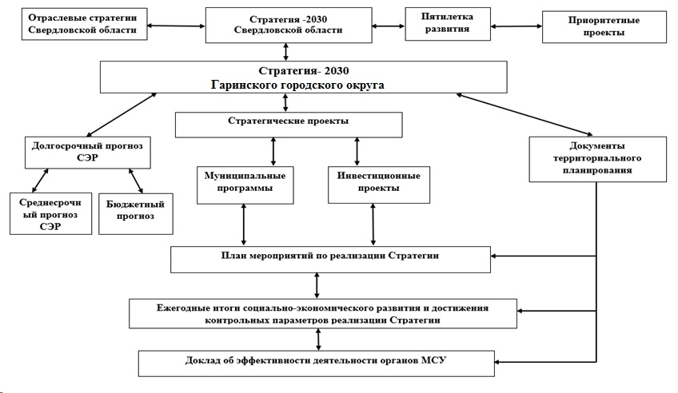
ГАРИНСКИЙ ГОРОДСКОЙ ОКРУГ
Схема формирования документов стратегического планирования и инструментов реализации
стратегии социально-экономического развития Гаринского городского округа до 2030 года

